Slide 1
Raycast: Tiro al blanco con matemáticas

Slide 2
Notes:
tipo de fuente Calibri —> imagen del preview con hipervínculo al video

Slide 3
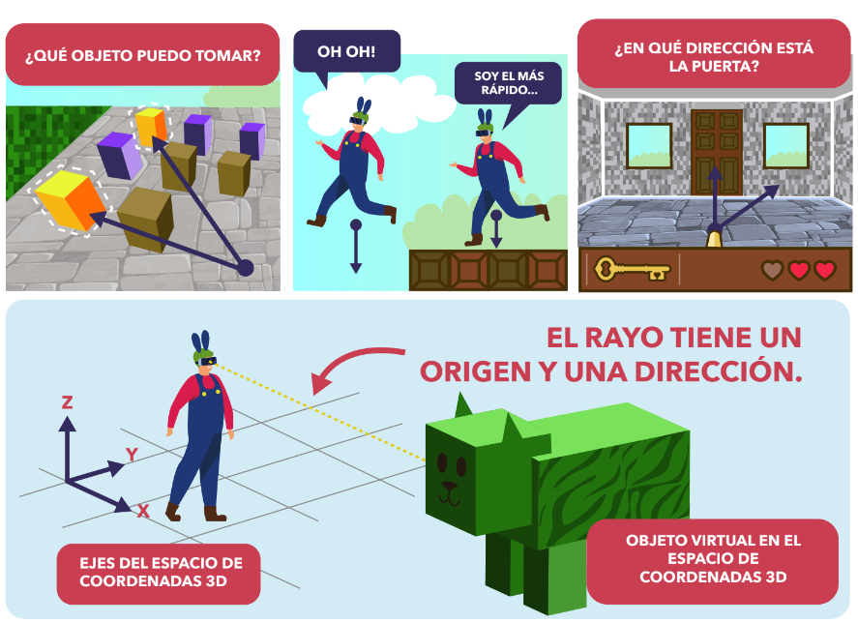
Notes:
tipo de fuente Calibri —> imagen del preview con hipervínculo al video

Slide 4
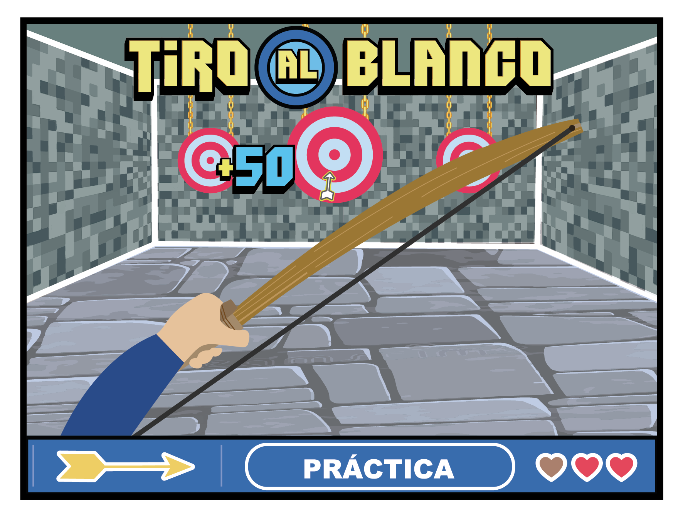
Raycast: Tiro al blanco con matemáticas
Para programar videojuegos de este tipo, se utiliza por lo general, la herramienta Raycast, que mediante el trazado de un rayo detecta si la flecha lanzada impactará con otros objetos.
En este caso, según el lugar del impacto permitirá asignar el puntaje en cada lanzamiento de la flecha.

Slide 5
Problema
¿Cómo realizamos matemáticamente el proceso de “asignar el puntaje en cada lanzamiento de una flecha”?

Slide 6
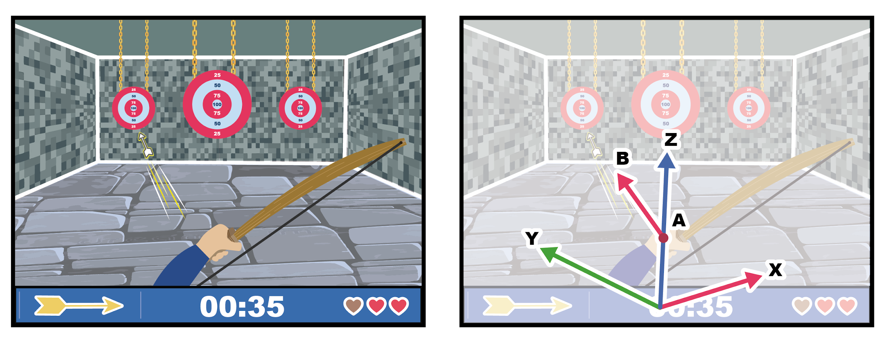
Problema

Slide 7
Actividades
Si los puntos:
A = (0; 0; 1,2) y B = (1; 1; 1,25)
corresponden a los puntos origen y final de la flecha que será lanzada. ¿Cuál es el vector director de la recta que representa su desplazamiento?
Escriba una ecuación vectorial de la recta que contiene la trayectoria de la flecha.

Slide 8
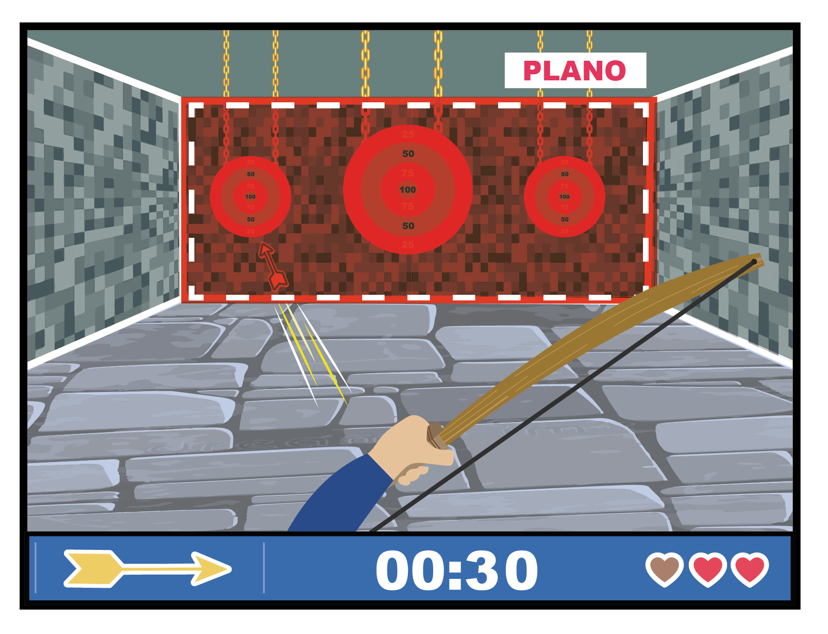
Al efectuar un lanzamiento, ¿cómo podríamos saber qué tan bueno o malo fue el tiro?
¿Qué información se necesita saber para calcular el puntaje de un lanzamiento?

Slide 9
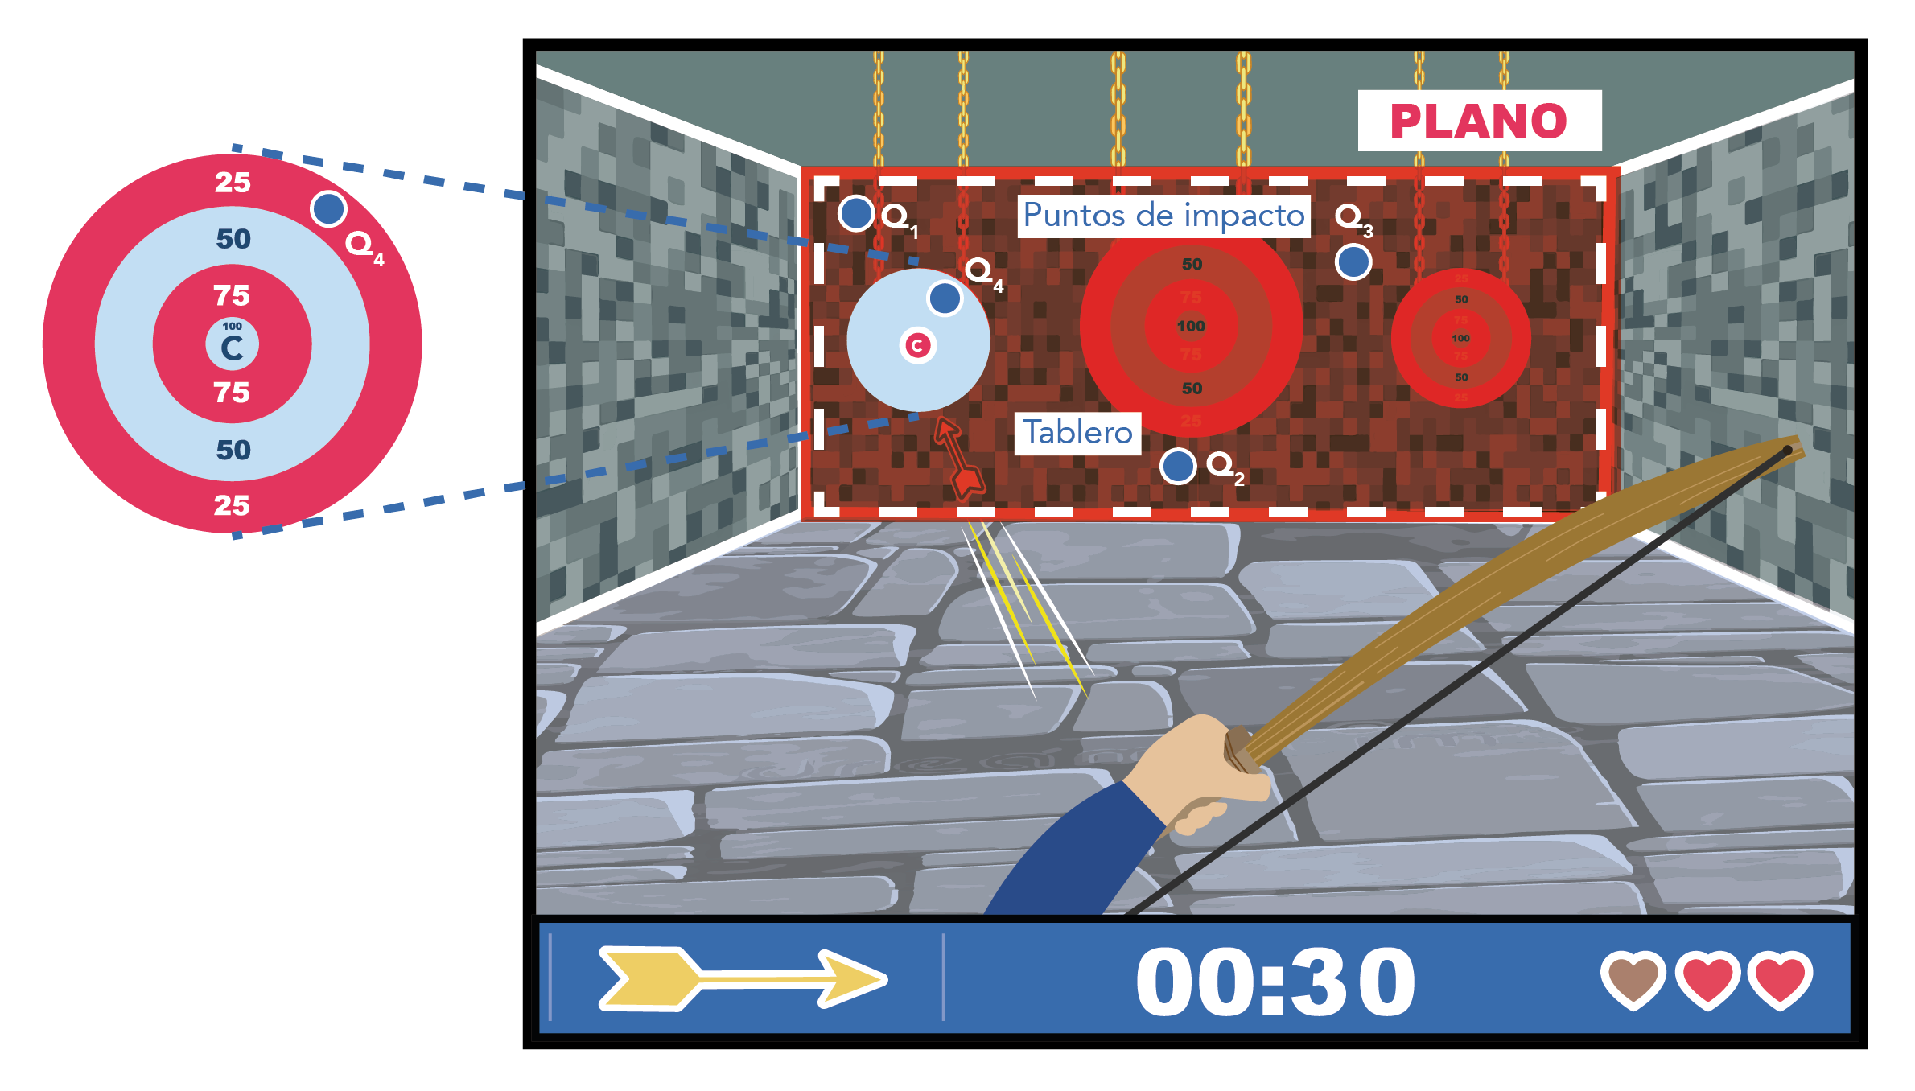
¿Cómo obtenemos matemáticamente las coordenadas de este punto de impacto?

Slide 10
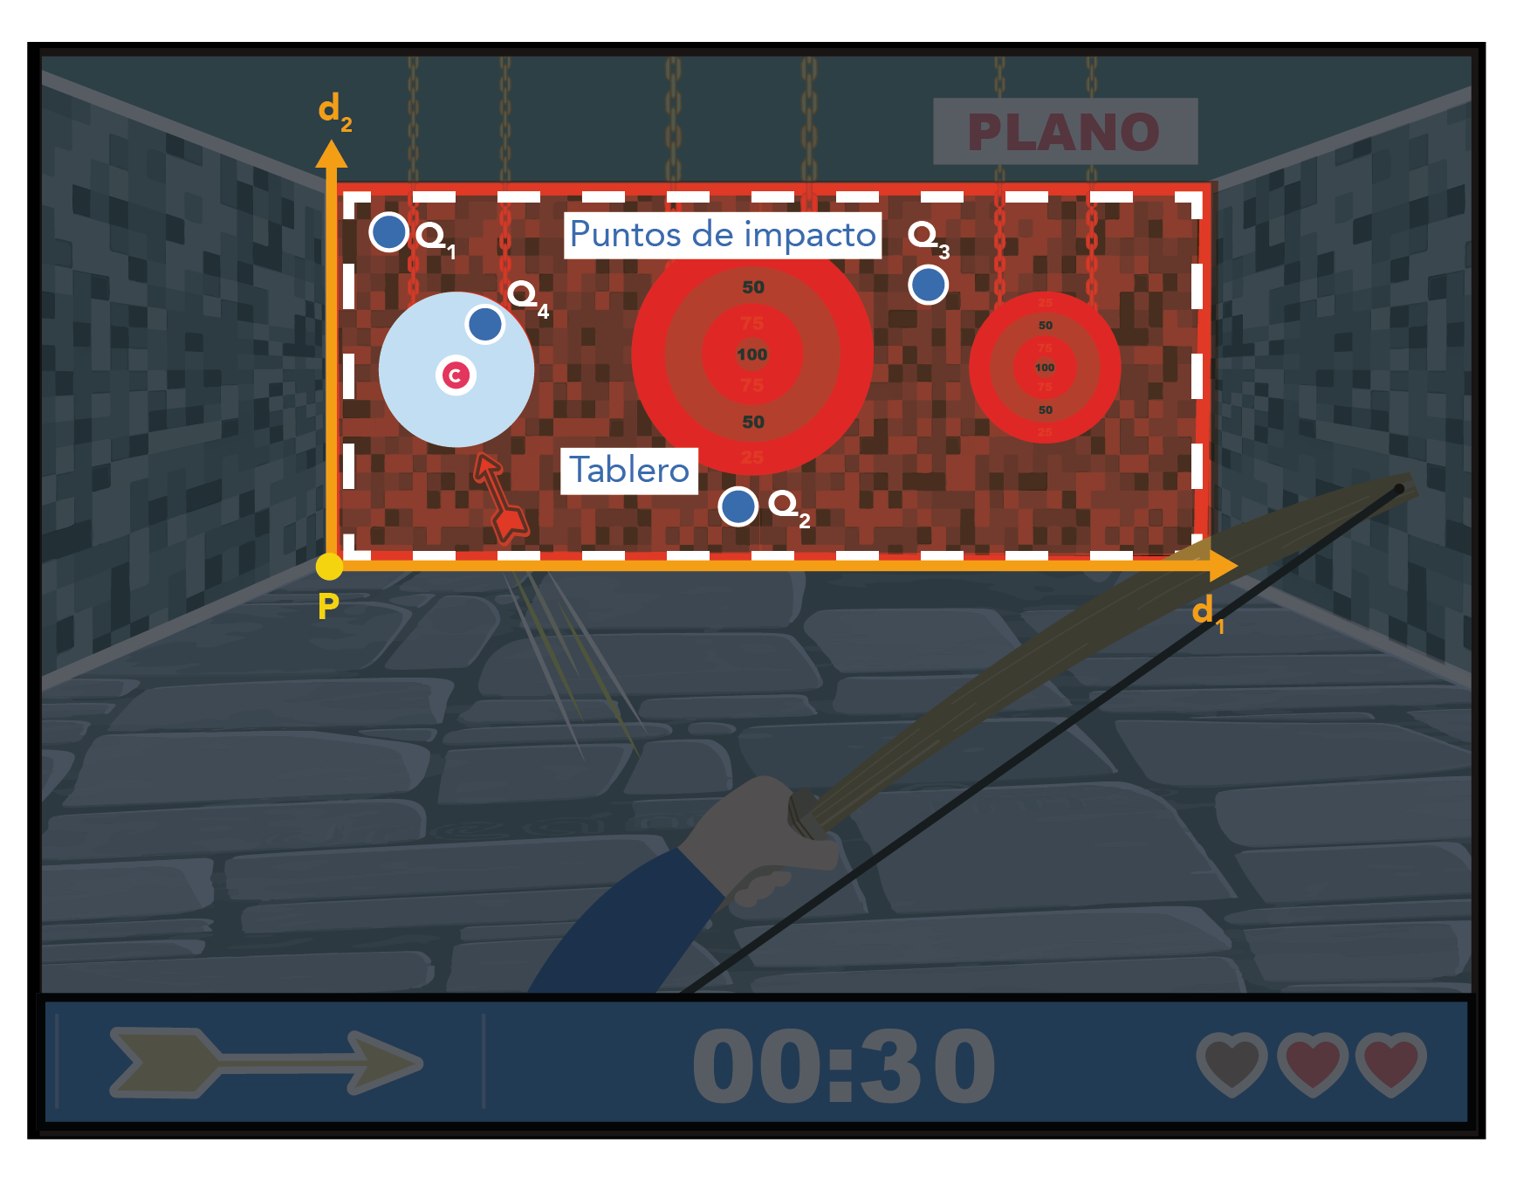
3. Escriba la ecuación del plano en el que se encuentra el tablero y que utiliza P como posición,
y
como vectores directores.

Slide 11
4. ¿Cuál de los siguientes vectores podría representar la posición del centro de un tablero? ¿Por qué?

Slide 12
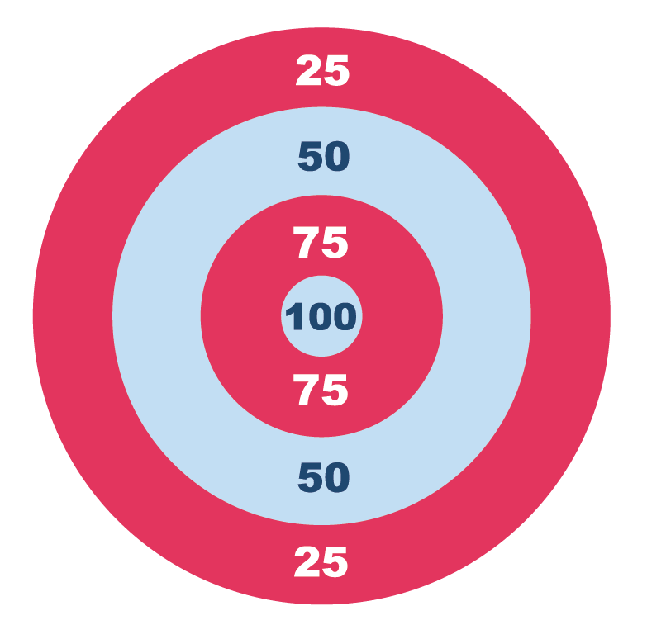
Los puntajes del tablero se determinan según la distancia del impacto Q, al punto C.
0 ≤ d(C, Q) ≤ 0.25 → 100 puntos
0.25 < d(C, Q) ≤ 0.5 → 75 puntos
0.5 < d(C, Q) ≤ 1 → 50 puntos
1 < d(C, Q) ≤ 1.5 → 25 puntos
2 < d(C, Q) → 0 puntos
Distancia entre dos puntos

Slide 13
Problema
5. ¿Cuál es el puntaje obtenido con este lanzamiento?

Slide 14
Conclusiones
En esta actividad trabajamos intersectando una recta y un plano. Para determinar las coordenadas del punto de intersección, se necesita resolver un sistema de ecuaciones de 3 ecuaciones y 3 incógnitas.
En general, se pueden detectar tres casos que ocurren al intentar buscar la intersección entre rectas y plano:
La recta intersecta en un solo punto al plano.
La recta es paralela al plano y no lo intersecta.
La recta es paralela al plano y está contenida en él, por tanto se intersecta en todos los puntos de la recta.

Slide 15
Raycast: Tiro al blanco con matemáticas

